Slide 1
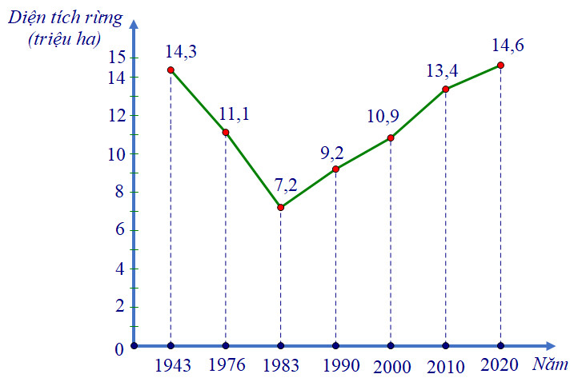


CHƯƠNG V: MỘT SỐ YẾU TỐ THỐNG KÊ VÀ XÁC SUẤT
MATH
TIẾT 82
BÀI 3:
BIỂU ĐỒ ĐOẠN THẲNG
(tiếp theo)

Slide 2






Slide 3






1
2
3
4
5
6
7
8
Notes:
Click vào các số để hiện ra câu hỏi, Click vào biểu tưởng Thánh Gióng ở trên cùng bên trái trong slide câu hỏi để trở về Slide này; Click vào biểu tượng quân lính theo thứ tự từ phải sang trái để làm biến mất quân lính. Khi đã tiêu diệt hết quan lính, Click vào biểu tượng Thánh Gióng phía trên bên phải để kết thúc. Cuối cùng Click vào biểu tượng Thánh Gióng phía trên bên trái để bắt đầu bài mới.

Slide 4

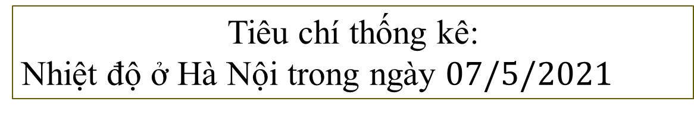
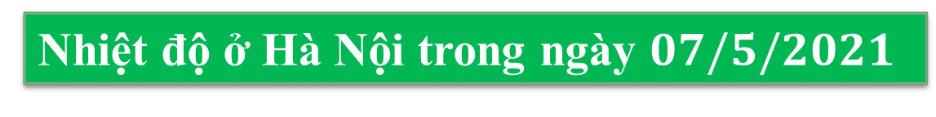
Nhiệt độ ở Hà Nội trong ngày $07/5/2021$
Tiêu chí thống kê là gì?
Tiêu chí thống kê:
Nhiệt độ ở Hà Nội trong ngày $07/5/2021$

Slide 5
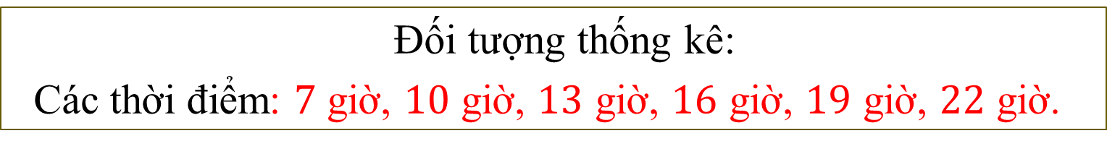

Nhiệt độ ở Hà Nội trong ngày $07/5/2021$
Đối tượng thống kê là gì?
Đối tượng thống kê:
Các thời điểm: $7$ giờ, $10$ giờ, $13$ giờ, $16$ giờ, $19$ giờ, $22$ giờ.

Slide 6
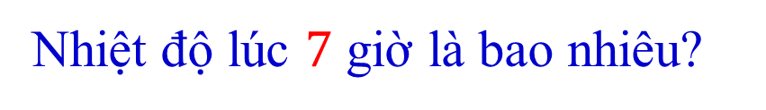

Nhiệt độ ở Hà Nội trong ngày $07/5/2021$
Nhiệt độ lúc $7$ giờ là bao nhiêu?
Nhiệt độ lúc $7$ giờ là $26℃$

Slide 7
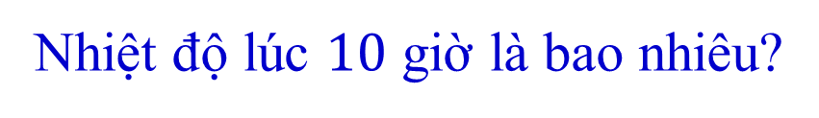


Nhiệt độ ở Hà Nội trong ngày $07/5/2021$
Nhiệt độ lúc $10$ giờ là bao nhiêu?
Nhiệt độ lúc $10$ giờ là $30℃$

Slide 8
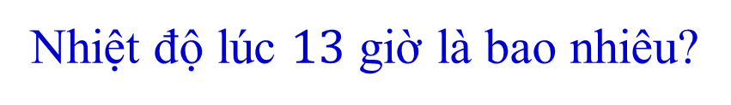

Nhiệt độ ở Hà Nội trong ngày $07/5/2021$
Nhiệt độ lúc $13$ giờ là bao nhiêu?
Nhiệt độ lúc$13$giờ là $32℃$

Slide 9
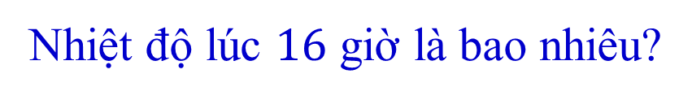

Nhiệt độ ở Hà Nội trong ngày $07/5/2021$
Nhiệt độ lúc $16$ giờ là bao nhiêu?
Nhiệt độ lúc $16$ giờ là $32℃$

Slide 10
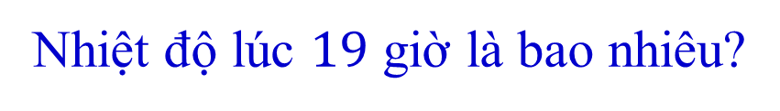

Nhiệt độ ở Hà Nội trong ngày $07/5/2021$
Nhiệt độ lúc $19$ giờ là bao nhiêu?
Nhiệt độ lúc $19$ giờ là $28℃$

Slide 11
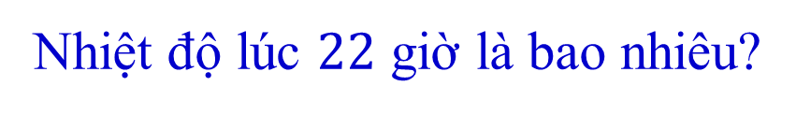

Nhiệt độ ở Hà Nội trong ngày $07/5/2021$
Nhiệt độ lúc $22$ giờ là bao nhiêu?
Nhiệt độ lúc $22$ giờ là

Slide 12

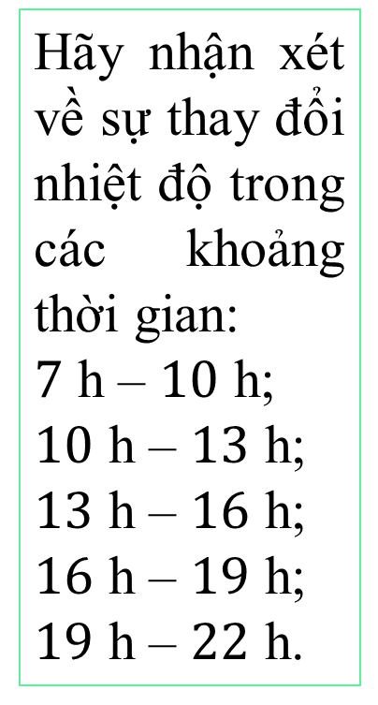
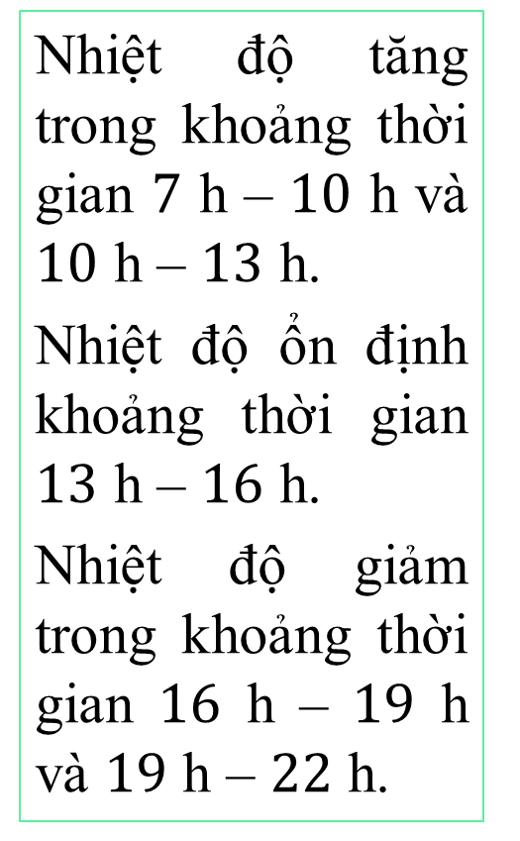
II. Phân tích và xử lí dữ liệu biểu diễn bằng biểu đồ đoạn thẳng
Nhiệt độ tăng trong khoảng thời gian $7$ h – $10$ h và $10$ h – $13$ h.
Nhiệt độ ổn định khoảng thời gian $13$ h – $16$ h.
Nhiệt độ giảm trong khoảng thời gian $16$ h – $19$ h và $19$ h – $22$ h.
Hãy nhận xét về sự thay đổi nhiệt độ trong các khoảng thời gian:
$7$ h – $10$ h;
$10$ h – $13$ h;
$13$ h – $16$ h;
$16$ h – $19$ h;
$19$ h – $22$ h.

Slide 13


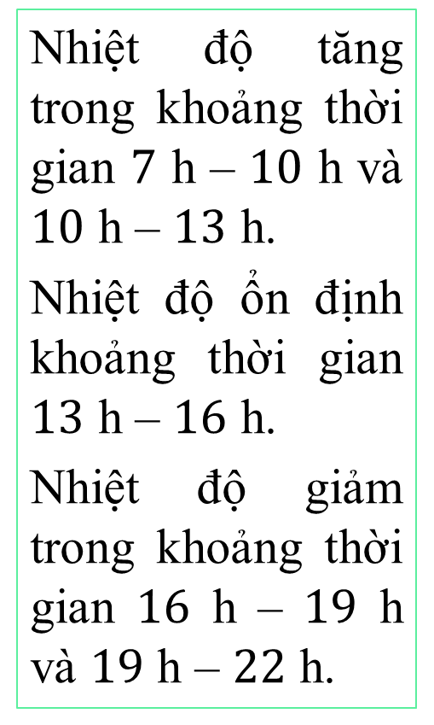
II. Phân tích và xử lí dữ liệu biểu diễn bằng biểu đồ đoạn thẳng
Nhiệt độ tăng trong khoảng thời gian $7$ h – $10$ h và $10$ h – $13$ h.
Nhiệt độ ổn định khoảng thời gian $13$ h – $16$ h.
Nhiệt độ giảm trong khoảng thời gian $16$ h – $19$ h và $19$ h – $22$ h.
Dựa vào biểu đồ đoạn thẳng ta có thể đánh giá gì về sự thay đổi tập số liệu trong khoảng thời gian nhất định?
Nhận xét:
Dựa vào biểu đồ đoạn thẳng ta có thể xác định được xu hướng tăng hoặc giảm của tập số liệu trong khoảng thời gian nhất định.

Slide 14


KĨ THUẬT PHÒNG TRANH
CÒN 3 PHÚT
- Các nhóm thảo luận ví dụ 4 (SGK T17) trong vòng 15 phút.
- Sau 10 phút các nhóm treo “tranh” của nhóm mình lên vị trí của nhóm.
- Học sinh tham gia xem triển lãm tranh, mỗi học sinh có 1 phiếu nhận xét riêng đánh giá về các “tranh” đã được xem trong “triển lãm”.
00:00
03:00
02:59
02:58
02:57
02:56
02:55
02:54
02:53
02:52
02:51
02:50
02:49
02:48
02:47
02:46
02:45
02:44
02:43
02:42
02:41
02:40
02:39
02:38
02:37
02:36
02:35
02:34
02:33
02:32
02:31
02:30
02:29
02:28
02:27
02:26
02:25
02:24
02:23
02:22
02:21
02:20
02:19
02:18
02:17
02:16
02:15
02:14
02:13
02:12
02:11
02:10
02:09
02:08
02:07
02:06
02:05
02:04
02:03
02:02
02:01
02:00
01:59
01:58
01:57
01:56
01:55
01:54
01:53
01:52
01:51
01:50
01:49
01:48
01:47
01:46
01:45
01:44
01:43
01:42
01:41
01:40
01:39
01:38
01:37
01:36
01:35
01:34
01:33
01:32
01:31
01:30
01:29
01:28
01:27
01:26
01:25
01:24
01:23
01:22
01:21
01:20
01:19
01:18
01:17
01:16
01:15
01:14
01:13
01:12
01:11
01:10
01:09
01:08
01:07
01:06
01:05
01:04
01:03
01:02
01:01
01:00
00:59
00:58
00:57
00:56
00:55
00:54
00:53
00:52
00:51
00:50
00:49
00:48
00:47
00:46
00:45
00:44
00:43
00:42
00:41
00:40
00:39
00:38
00:37
00:36
00:35
00:34
00:33
00:32
00:31
00:30
00:29
00:28
00:27
00:26
00:25
00:24
00:23
00:22
00:21
00:20
00:19
00:18
00:17
00:16
00:15
00:14
00:13
00:12
00:11
00:10
00:09
00:08
00:07
00:06
00:05
00:04
00:03
00:02
00:01
Notes:
Sau khi Click xuất hiện biểu tượng “ Còn 3 phút” thì click vào biểu tượng đồng hồ để chạy thời gian

Slide 15

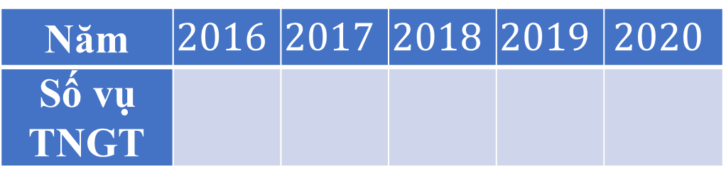
Ví dụ 4:
Lập bảng thống kê số vụ TNGT của nước ta theo mẫu sau:
Năm | $$2016$$ | $$2017$$ | $$2018$$ | $$2019$$ | $$2020$$
Số vụ TNGT

Slide 16

Ví dụ 4:
b. Trong giai đoạn từ năm $2016$ đến năm $2020$ năm nào có số vụ TNGT nhiều nhất?
c. Số vụ TNGT năm $2019$ đã giảm bao nhiêu phần trăm so với năm $2018$? (làm tròn kết quả đến hàng đơn vị)?
d. Số vụ TNGT năm $2020$ đã giảm bao nhiêu phần trăm so với năm $2019$? (làm tròn kết quả đến hàng phần mười)?
e. Dựa vào biểu đồ đoạn thẳng ở hình 18, nếu nhận xét về số vụ TNGT ở nước ta trong giai đoạn từ năm $2016$ đến năm $2020.$

Slide 17



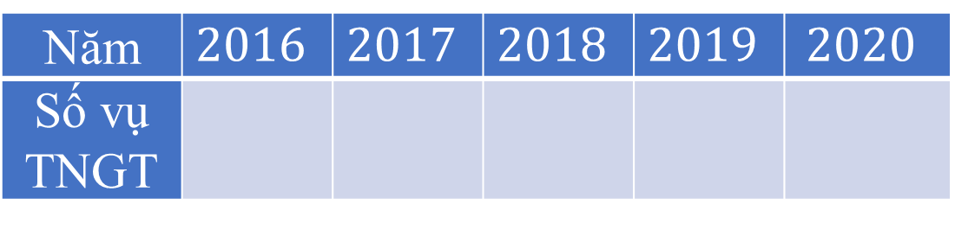

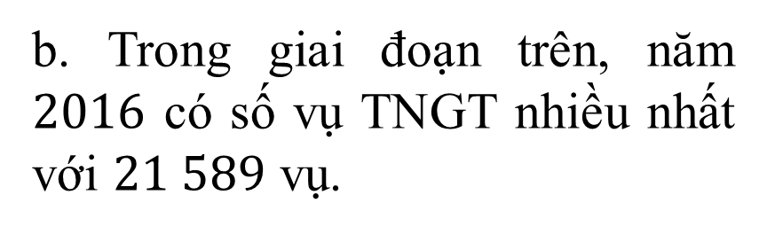

Ví dụ 4:
a. Từ biểu đồ đoạn thẳng ta có bảng số liệu sau :
Năm | $$2016$$ | $$2017$$ | $$2018$$ | $$2019$$ | $$2020$$
Số vụ TNGT
$$21589$$
$$20080$$
$$18736$$
$$17621$$
$$14510$$
b. Trong giai đoạn trên, năm $2016$ có số vụ TNGT nhiều nhất với $21 589$ vụ.

Slide 18
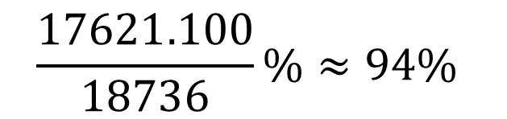
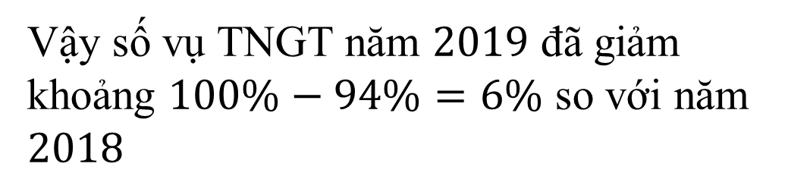
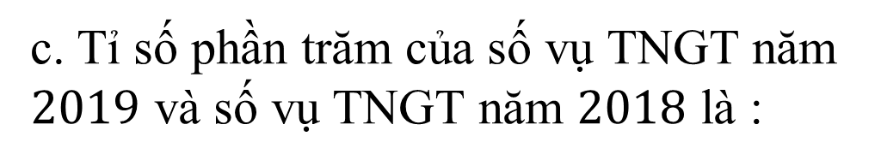
c. Tỉ số phần trăm của số vụ TNGT năm $2019$ và số vụ TNGT năm $2018$ là :
$$\frac{17621.100}{18736}\%≈94\%$$
Vậy số vụ TNGT năm $2019$ đã giảm khoảng $100\%−94\%=6\%$ so với năm $2018$

Slide 19
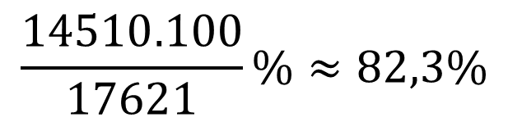
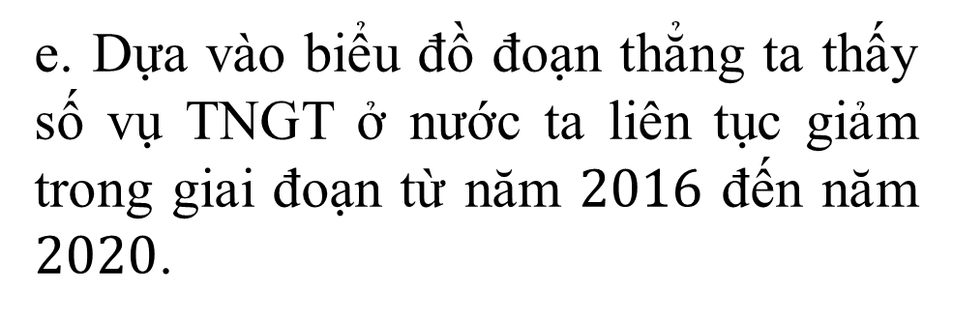
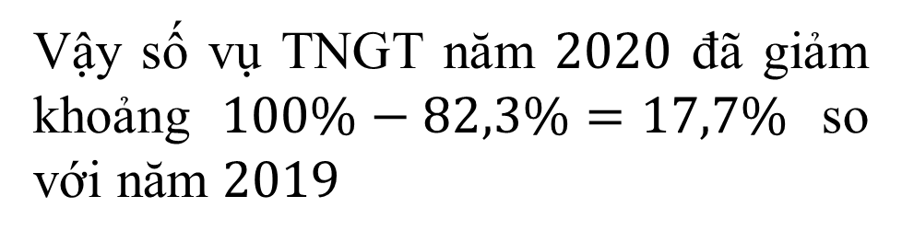
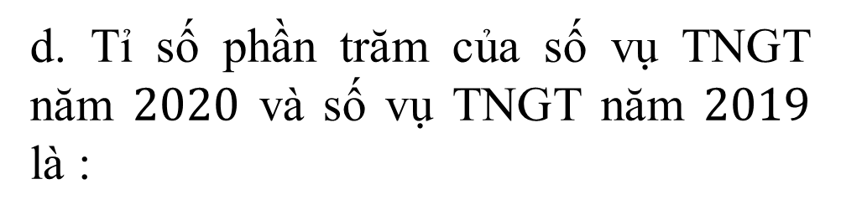
d. Tỉ số phần trăm của số vụ TNGT năm $2020$ và số vụ TNGT năm $2019$ là :
$$\frac{14510.100}{17621}\%≈82,3\%$$
Vậy số vụ TNGT năm $2020$ đã giảm khoảng $100\%−82,3\%=17,7\%$ so với năm $2019$
e. Dựa vào biểu đồ đoạn thẳng ta thấy số vụ TNGT ở nước ta liên tục giảm trong giai đoạn từ năm $2016$ đến năm $2020$.

Slide 20

KĨ THUẬT “HẸN HÒ”
CÒN 3 PHÚT
- Bốc thăm ngẫu nhiên để ghép cặp 2 học sinh bất kì.
- Các cặp đôi tìm nhau và bắt đầu cuộc hẹn, thời gian hẹn hò: 10 phút.
- Nội dung cuộc hẹn: Thảo luận và giải quyết bài Toán trên phiếu học tập đã phát.
- Yêu cầu: cả 2 học sinh trong nhóm phải thảo luận và có ghi chép lại nội dung của “cuộc hẹn” vào vở.
- Bốc thăm ngẫu nhiên học sinh trong nhóm bất kì trả lời, điểm tính cho cả 2.
00:00
03:00
02:59
02:58
02:57
02:56
02:55
02:54
02:53
02:52
02:51
02:50
02:49
02:48
02:47
02:46
02:45
02:44
02:43
02:42
02:41
02:40
02:39
02:38
02:37
02:36
02:35
02:34
02:33
02:32
02:31
02:30
02:29
02:28
02:27
02:26
02:25
02:24
02:23
02:22
02:21
02:20
02:19
02:18
02:17
02:16
02:15
02:14
02:13
02:12
02:11
02:10
02:09
02:08
02:07
02:06
02:05
02:04
02:03
02:02
02:01
02:00
01:59
01:58
01:57
01:56
01:55
01:54
01:53
01:52
01:51
01:50
01:49
01:48
01:47
01:46
01:45
01:44
01:43
01:42
01:41
01:40
01:39
01:38
01:37
01:36
01:35
01:34
01:33
01:32
01:31
01:30
01:29
01:28
01:27
01:26
01:25
01:24
01:23
01:22
01:21
01:20
01:19
01:18
01:17
01:16
01:15
01:14
01:13
01:12
01:11
01:10
01:09
01:08
01:07
01:06
01:05
01:04
01:03
01:02
01:01
01:00
00:59
00:58
00:57
00:56
00:55
00:54
00:53
00:52
00:51
00:50
00:49
00:48
00:47
00:46
00:45
00:44
00:43
00:42
00:41
00:40
00:39
00:38
00:37
00:36
00:35
00:34
00:33
00:32
00:31
00:30
00:29
00:28
00:27
00:26
00:25
00:24
00:23
00:22
00:21
00:20
00:19
00:18
00:17
00:16
00:15
00:14
00:13
00:12
00:11
00:10
00:09
00:08
00:07
00:06
00:05
00:04
00:03
00:02
00:01

Slide 21
PHIẾU HỌC TẬP
Quan sát biểu đồ và trả lời các câu hỏi:
1. Tiêu chí thống kê và đối tượng thống kê là gì?
2. Ngày nào lượng mưa là cao nhất?
3. Ngày nào lượng mưa là thấp nhất?
4. Lượng mưa giảm trong khoảng thời gian nào?
5. Lượng mưa tăng trong khoảng thời gian nào?
6. Lượng mưa ngày thứ 4 giảm bao nhiêu phần trăm so với ngày thứ 3? (làm tròn kết quả đến hàng đơn vị).

Slide 22
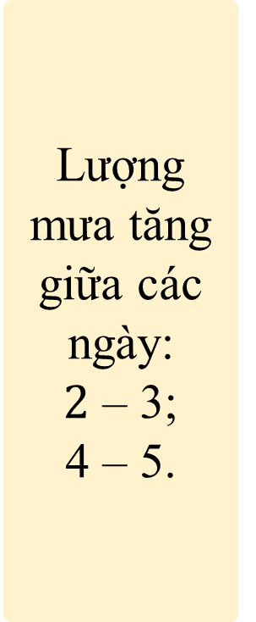
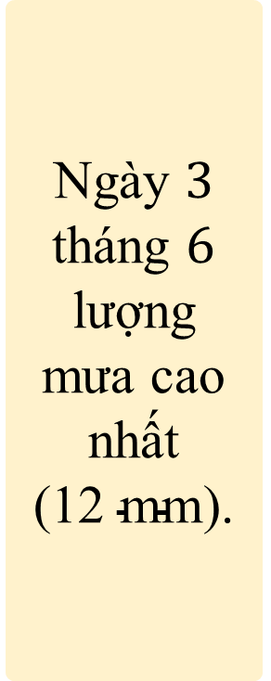

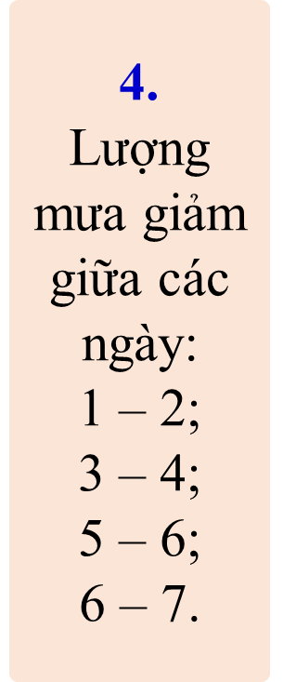
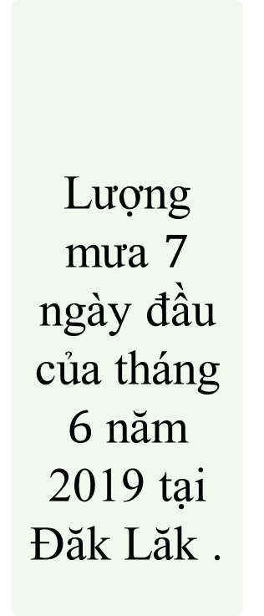
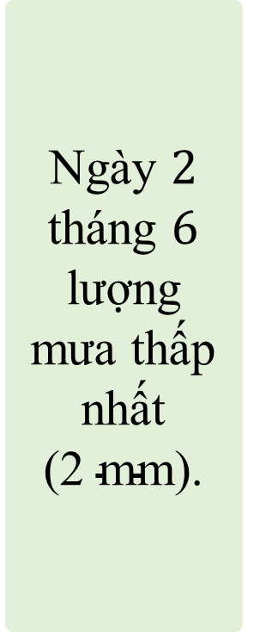
Lượng mưa $7$ ngày đầu của tháng $6$ năm $\text{2019}$ tại Đăk Lăk .
$7$ ngày đầu của tháng $6$ năm$\text{2019.}$
Ngày $3$ tháng $6$ lượng mưa cao nhất
($\text{12 }\text{mm}$).
Ngày $2$ tháng $6$ lượng mưa thấp nhất
($\text{2 }\text{mm}$).
4.
Lượng mưa giảm giữa các ngày:
$$\text{1 – 2;}$$
$$\text{3 – 4;}$$
$$\text{5 – 6;}$$
$$\text{6 – 7.}$$
Lượng mưa tăng giữa các ngày:
$\text{2}\text{ – }\text{3}$;
$$\text{4 – 5.}$$
Tiêu chí thống kê:
Đối tượng thống kê:
2.
3.
5.

Slide 23


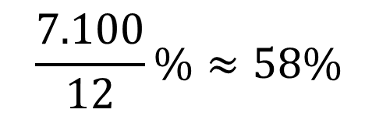

6. Tỉ số phần trăm của lượng mưa ngày thứ 4 và lượng mưa ngày thứ 3 là :
$$\frac{7.100}{12}\%≈58\%$$
Vậy lượng mưa ngày thứ 4 giảm khoảng $100\%−58\%=42\%$so với ngày thứ 3.
Bài về nhà: Làm hết bài tập SGK

